Slide 1
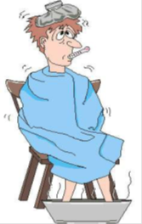
Профилактика ГРИППА И ОРВИ

Slide 2
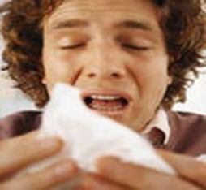
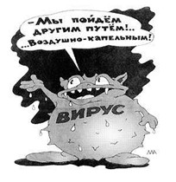
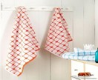
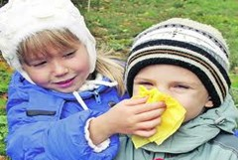
Пути передачи инфекции

Slide 3
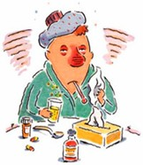
Симптомы заболевания
высокая температура;
озноб;
боль и ломота во всём теле;
кашель;
головная боль;
насморк или заложенность носа

Slide 4
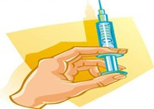
Профилактика
основным средством профилактики ГРИППА является ВАКЦИНАЦИЯ

Slide 5
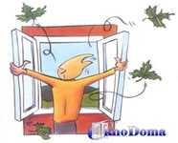
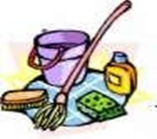
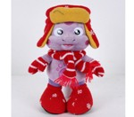
Профилактика
- комфортный температурный режим помещений;
- регулярное проветривание, влажная уборка помещений;
- одежда по погоде.

Slide 6
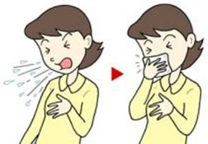
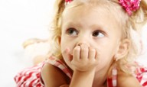
Профилактика
прикрывайте рот и нос
при чихании;
- избегайте прикосновений к своему рту;
- соблюдайте «дистанцию» при общении

Slide 7
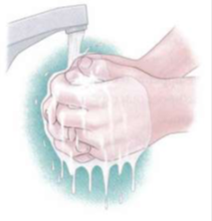
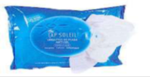
Профилактика
- тщательно и часто мойте руки с мылом или протирайте их дезинфицирующими средствами.

Slide 8
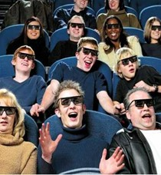
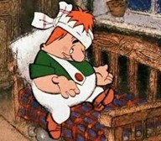
Профилактика
- избегайте контактов с людьми, которые могут быть больными;
- сократите время пребывания в местах скопления людей.

Slide 9
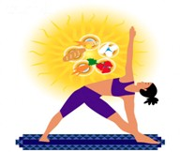
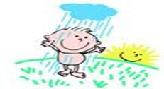
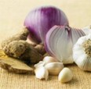
Профилактика
ЗДОРОВЫЙ ОБРАЗ ЖИЗНИ:
- достаточный сон;
- правильное питание;
- закаливание;
- физическая активность.

Slide 10
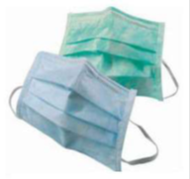
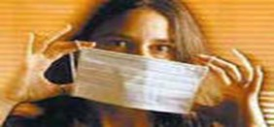
Профилактика
Правильно используйте медицинскую маску!

Slide 11
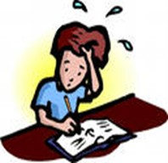
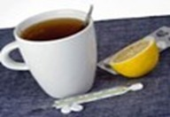
Я заболел. Что делать?
- свести к минимуму контакт с другими людьми;
- соблюдать постельный режим;
- обратиться за медицинской помощью;
соблюдать правила личной гигиены,
использовать медицинскую маску;
- пить много жидкости.

Slide 12
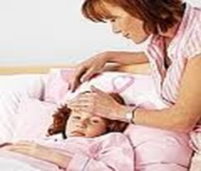
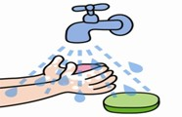
Если в доме больной?
- разместить больного в отдельной комнате;
- выделить для него отдельные предметы туалета, посуды, постельного белья;
- частое проветривание и уборка помещения;
- при уходе за больным использовать маску, часто мыть руки.

Slide 13
Будьте здоровы!

